Slide 1

数学建模
浙江大学数学系 谈之奕
tanzy@zju.edu.cn

Slide 2
运筹与统计
博弈论概述

Slide 3
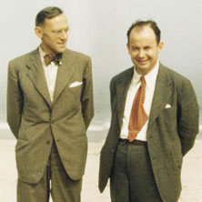
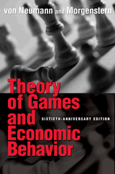
博弈论
博弈论（game theory），又称对策论。研究由一些带有相互竞争性质的主体所构成的体系的理论。它能以数字表示人的行为或为人的行为建立模式，研究对抗局势中最优的对抗策略和稳定局势，以及如何追求各方的最优策略和决定对策的结果，协助人们在一定规则范围内寻求最合理的行为方式
右：John von Neumann
（1903－1957）
匈牙利裔美国数学家
左： Oskar Morgenstern
（1902 –1977）
奥地利裔美国经济学家
Spring Lake, 1946
von Neumann, J., Morgenstern, O., Theory of Games and Economic Behavior, Princeton University Press, 1944

Slide 4
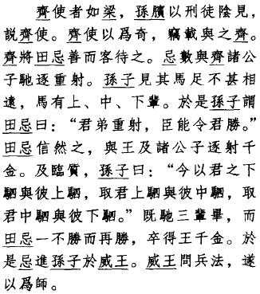
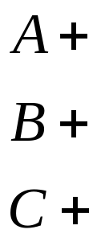
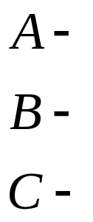
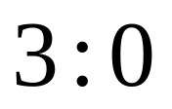
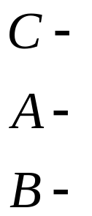
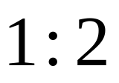
田忌赛马
局 | 齐王 | 田忌 | 结果
1 |  |  | 齐王胜
2 |  |  | 齐王胜
3 |  |  | 齐王胜
局 | 齐王 | 田忌 | 结果
1 |  |  | 齐王胜
2 |  |  | 田忌胜
3 |  |  | 田忌胜
——《史记•孙子吴起列传》

Slide 5


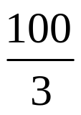
破产清偿
债务数额
 | 100 | 200 | 300
100
200 | 50 | 75 | 75
300 | 50 | 100 | 150
资产余额
Talmud（塔木德）
犹太教口传律法汇编，仅次于《圣经》的典籍，主体部分成书于2世纪末至6世纪初
Robert John Aumann
（1930－ ）
以色列经济学家
2005年诺贝尔
经济学奖得主
Aumann, R. J., Maschler, M., Game theoretic analysis of a bankruptcy problem from the Talmud, Journal of Economic Theory, 36, 195-213, 1985

Slide 6
博弈的要素
参与者（player） ：参与博弈的决策主体
策略（strategy）：参与者可以采取的行动方案
  某个参与者的策略全体组成策略集（strategy set）
  所有参与者采取各自的行动后形成的状态称为局势（outcome）
收益（payoff）：各个参与者在不同局势下获得的利益
规则（rule）：对参与者行动的先后顺序、参与者获知信息的多少等内容的具体规定

Slide 7
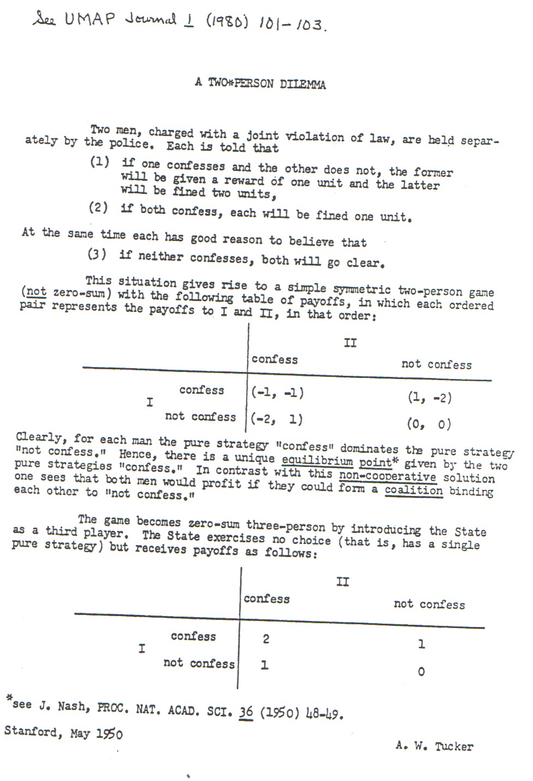
囚徒困境
囚徒困境（Prisoner’s Dilemma）
  甲、乙两人共同犯罪，警方掌握了一部分犯罪事实，将他们带到警局分别讯问
    若两人均承认所有罪行，则各被判处6个月徒刑
    若一人认罪，一人不认罪，前者被轻判1个月徒刑，后者被重判9个月徒刑
    若两人均不认罪，则以部分罪行各被判处2个月徒刑
Tucker, A.W., A two-person dilemma, Unpublished Manuscript, 1950. Reprint, On jargon: The prisoner's dilemma. UMAP Journal, 1, 101, 1980.

Slide 8


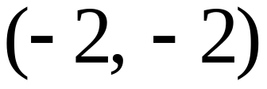
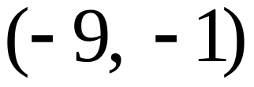
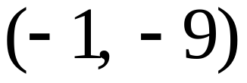
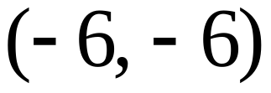
囚徒困境
（收益）
参与者：甲、乙
策略集（甲、乙）
  坦白、沉默
局势
  甲坦白 、乙沉默
  甲沉默 、乙坦白
  甲沉默 、乙沉默
  甲坦白 、乙坦白
囚徒乙
沉默
坦白
甲
乙
当参与者只有两个时，博弈可以用简洁的表格形式表示
囚徒甲
沉默
坦白

Slide 9




囚徒困境
囚徒乙
囚徒乙
沉默
坦白
沉默
坦白
囚徒甲
沉默
囚徒甲
沉默
坦白
坦白
囚徒乙
甲：坦白 沉默
沉默
坦白
乙：坦白 沉默
囚徒甲
沉默
甲坦白、乙坦白是稳定局势
坦白
其它三种局势均不是稳定局势

Slide 10
博弈分类
合作博弈（cooperative game）与非合作博弈（non-cooperative game）
  在合作博弈中，部分参与者可组成联盟（coalition）以获得更大收益；在非合作博弈中，参与者决策独立进行
静态博弈（static game）与动态博弈（dynamic game）
  在静态博弈中，所有参与者同时决策（或在决策时不知道其它参与者的决策）
完全信息（complete information）与不完全信息
  完全信息指所有参与者均掌握其它参与者的策略集、收益等信息
  完美信息（perfect information）指在动态博弈中所有参与者均掌握其它参与者之前已作的决策

Slide 11
谢 谢

